Slide 1
冒險故事
(VTube Studio)

Slide 2
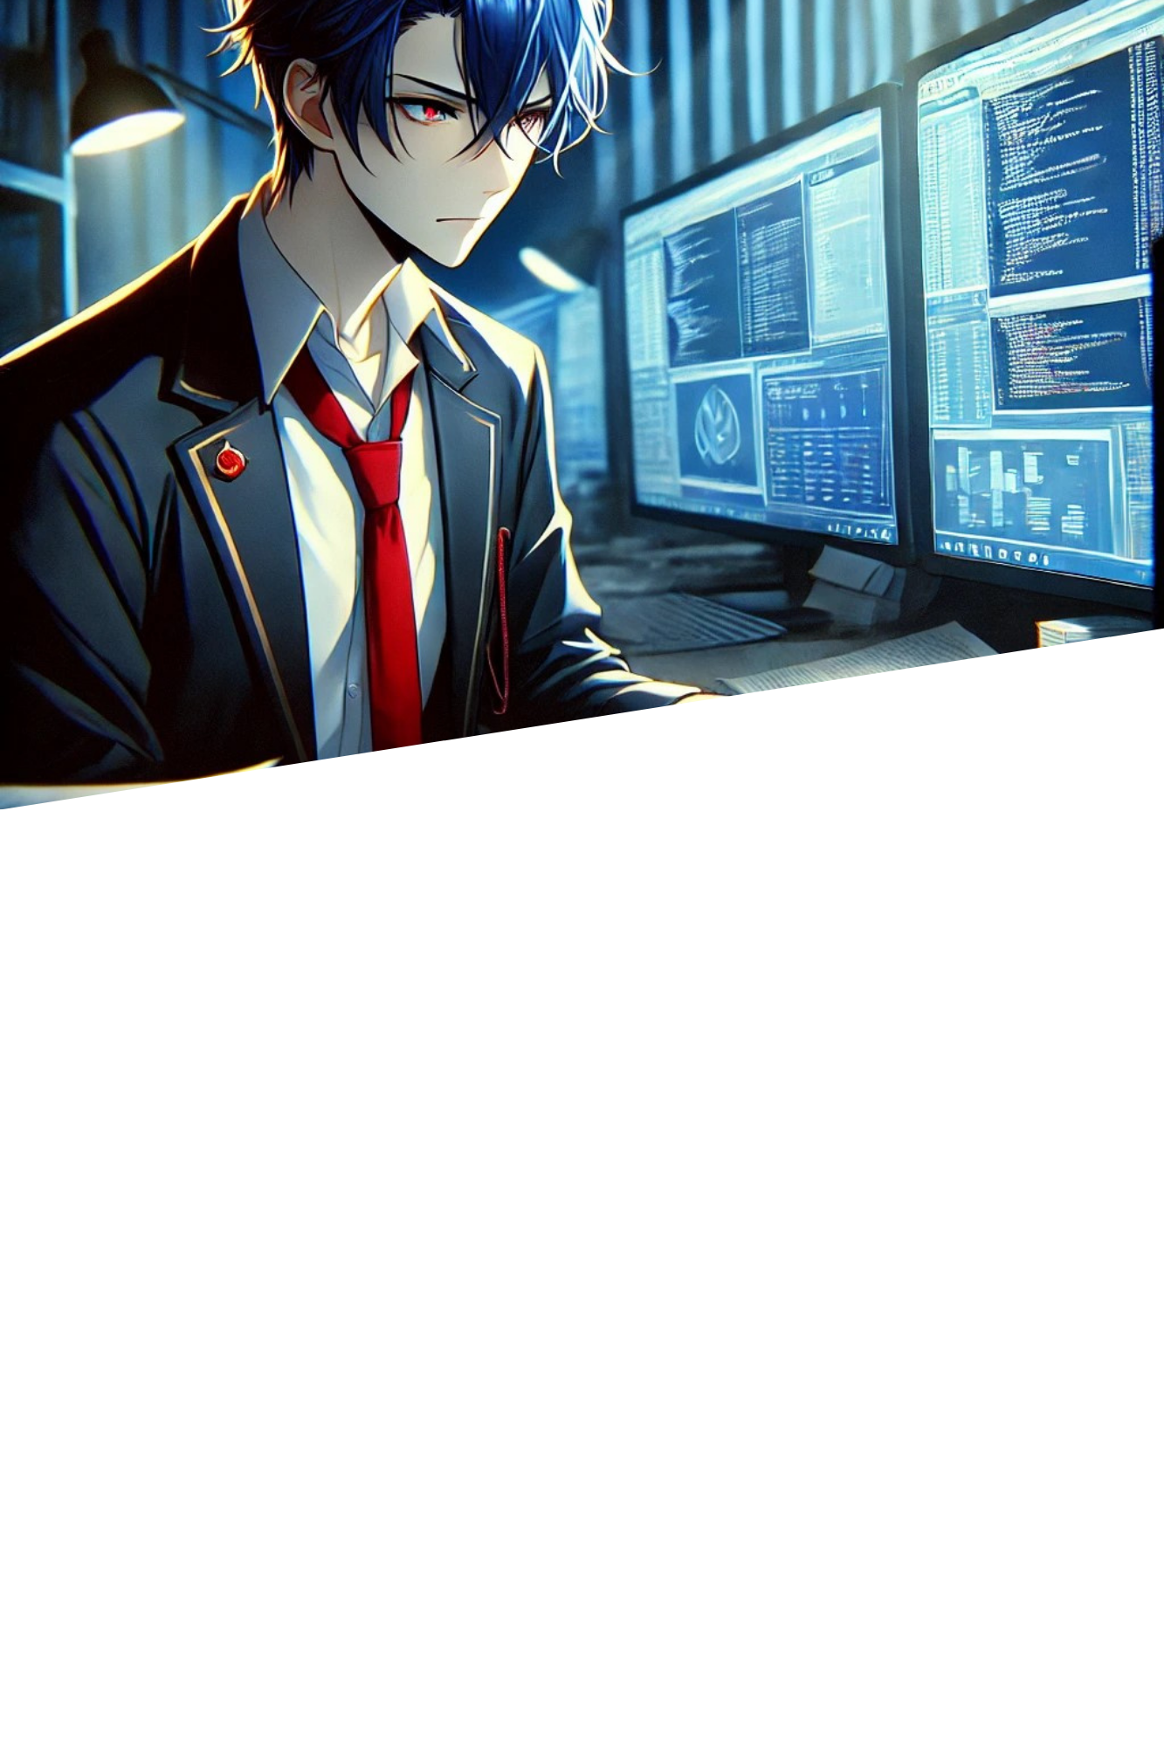
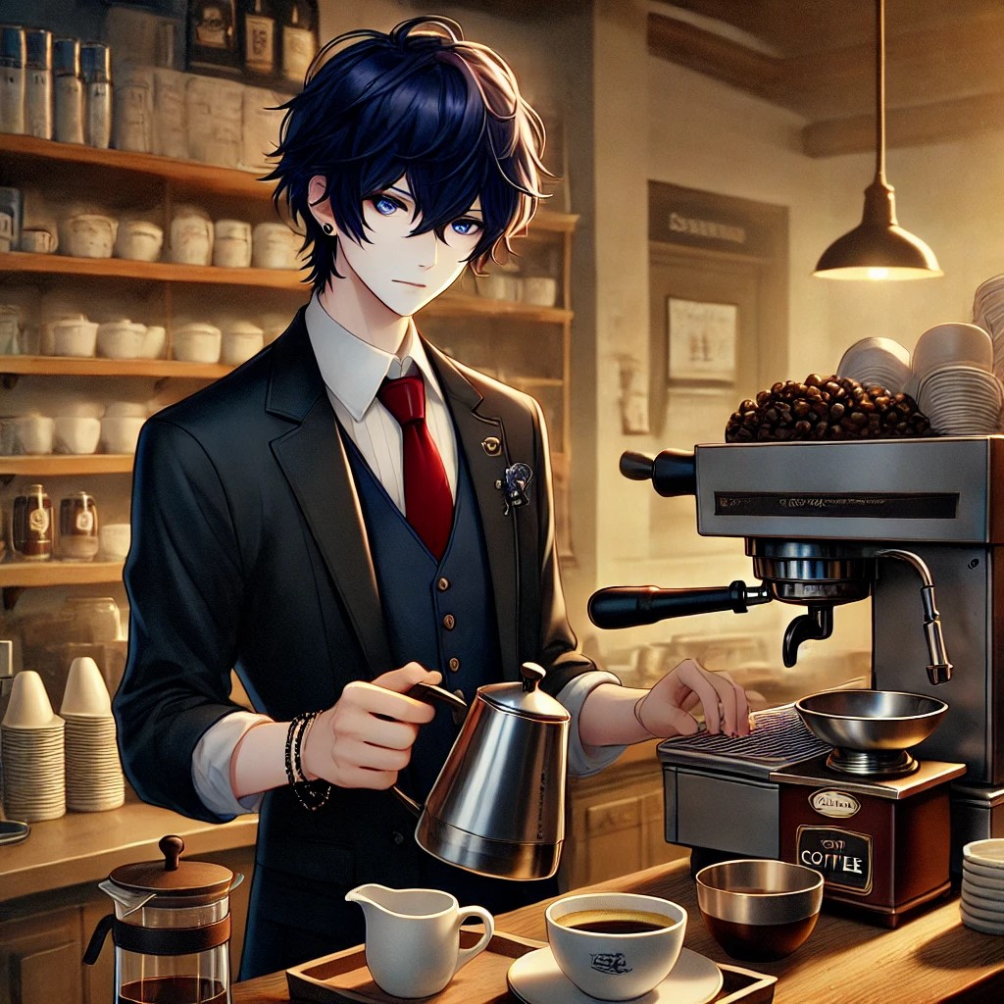
Notes:
我要講一個故事，幫我生成對應圖片，能讓觀看者輕鬆容易進入畫面，而風格要是日本動漫風格，人物要是穿黑西裝，打紅色領帶，頭髮為深藍色的男生。故事如下:這是一個關於我的冒險故事。曾經，我是一名在學術界奮鬥的研究生，穿著西裝試圖解開科學的奧秘，直到有一天，我決定脫下那沉重的束縛，拿起咖啡壺，成為一名咖啡師。我的新目標是創造一杯能喚醒人們內心深處勇氣的咖啡，並用這股力量陪伴每一位走進咖啡館的人，讓他們在生活的旅途中找回一絲溫暖與力量。 同樣人物但改成在電腦前面研究的樣子。

Slide 3
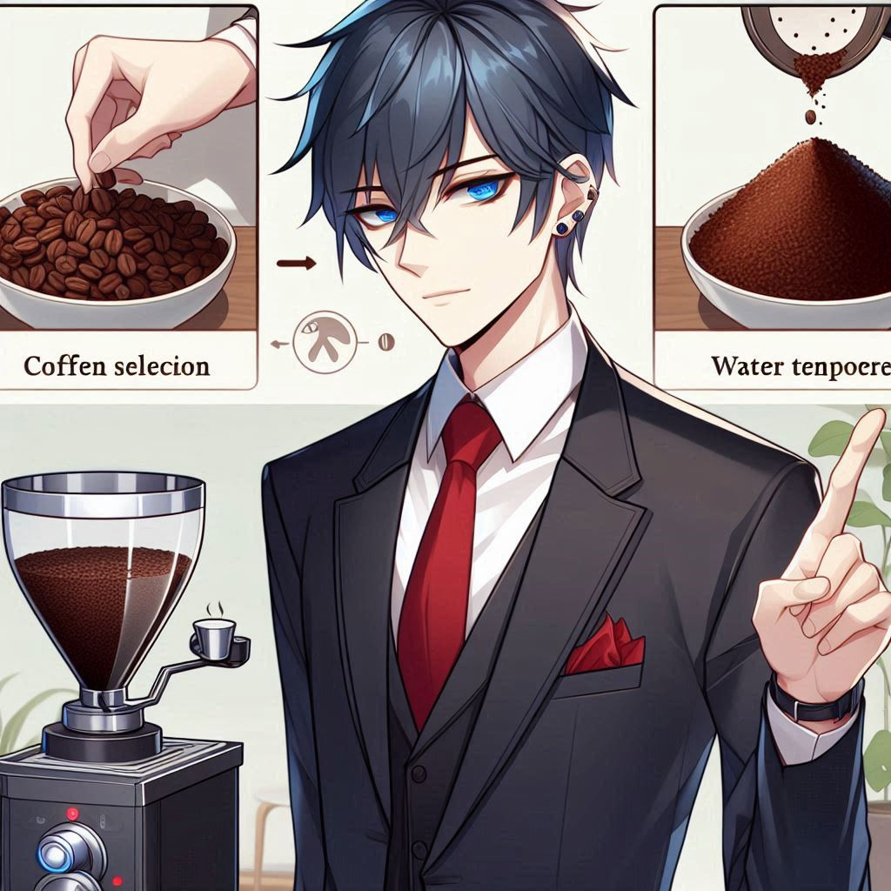
Notes:
我要講一個故事，幫我生成對應圖片，能讓觀看者輕鬆容易進入畫面，而風格要是日本動漫風格，人物要是穿黑西裝，打紅色領帶，頭髮為深藍色的男生。產生同時擁有咖啡豆的挑選、研磨的粗細、水溫的調控的場景

Slide 4
Notes:
我要講一個故事，幫我生成對應圖片，能讓觀看者輕鬆容易進入畫面，而風格要是日本動漫風格，人物要是穿黑西裝，打紅色領帶，頭髮為深藍色的男生。產生同時擁有咖啡豆的挑選、研磨的粗細、水溫的調控的場景

Slide 5
Notes:
我要講一個故事，幫我生成對應圖片，能讓觀看者輕鬆容易進入畫面，而風格要是日本動漫風格，人物要是穿黑西裝，打紅色領帶，頭髮為深藍色的男生。產生同時擁有咖啡豆的挑選、研磨的粗細、水溫的調控的場景

Slide 6
Notes:
我要講一個故事，幫我生成對應圖片，能讓觀看者輕鬆容易進入畫面，而風格要是日本動漫風格，人物要是穿黑西裝，打紅色領帶，頭髮為深藍色的男生。產生同時擁有咖啡豆的挑選、研磨的粗細、水溫的調控的場景

Slide 7
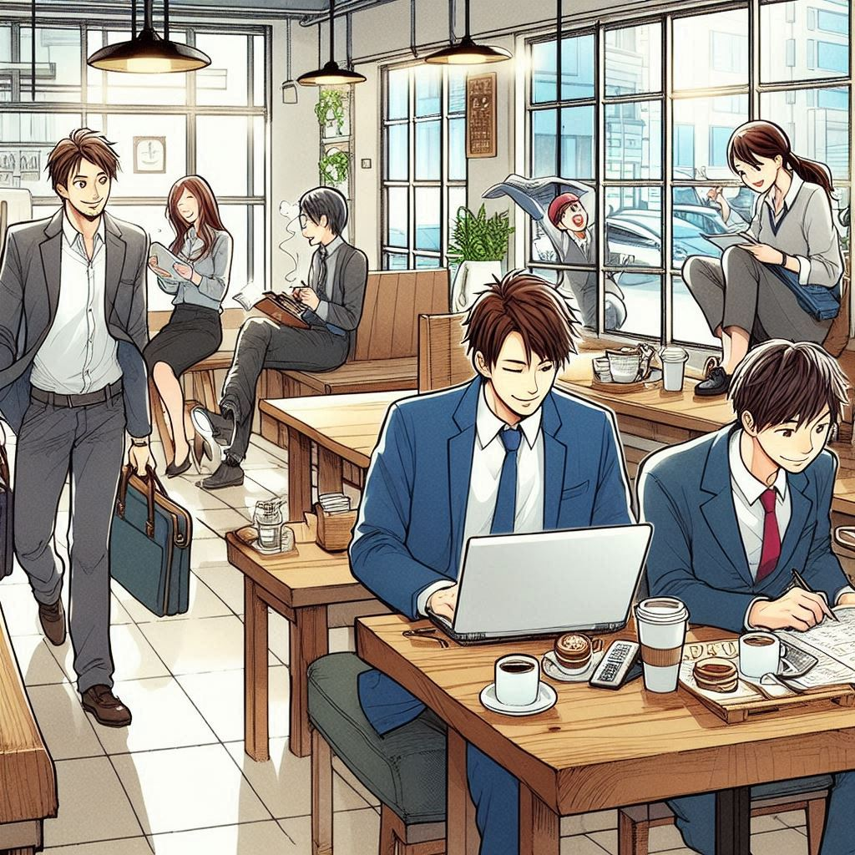
Notes:
再幫我產生咖啡廳裡的客人，同時有放鬆的上班族，也有趕著報告的學生，這次不用有主角在裡面

Slide 10
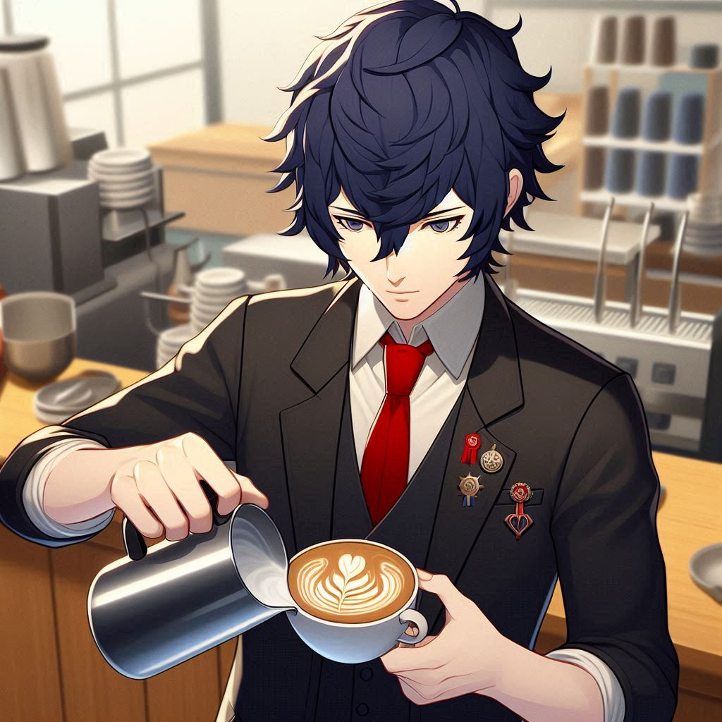
Notes:
我要講一個故事，幫我生成對應圖片，能讓觀看者輕鬆容易進入畫面，而風格要是日本動漫風格，主角要是穿黑西裝，打紅色領帶，頭髮為深藍色的男生。主角練習著拉花

Slide 11
Notes:
我要講一個故事，幫我生成對應圖片，能讓觀看者輕鬆容易進入畫面，而風格要是日本動漫風格，主角要是穿黑西裝，打紅色領帶，頭髮為深藍色的男生。主角拿著美食雜誌，上面有他自己在泡咖啡

Slide 13
Notes:
店裡來了一位完全打亂我生活節奏的客人——她穿著隨性的牛仔外套，帶著一副大大的耳機，對咖啡一點都不講究，隨口點了一杯‘隨便來點什麼就好’，日本動漫風格，而且是可愛的短髮。以剛剛這位女主喝下第一口後，竟露出了一個讓人無法忽視的笑容

Slide 14
Notes:
依照先前的女主跟男主的風格，繼續產生接下來的故事圖片:起初我只覺得這位客人很有趣，但日子一天天過去，我開始期待她的到來，甚至會因為她要點‘隨便來點什麼’而提前準備好各種不同的特調。
依照先前的女主跟男主的風格，繼續產生接下來的故事圖片:慢慢地，我發現自己似乎已經被她的笑容、她的談話，甚至她的隨性所吸引。而最戲劇性的一天來臨了：我鼓起勇氣問她為什麼總是點‘隨便來點什麼’，她說，‘因為我想讓你為我選擇，因為你給我的每一杯咖啡，都讓我感受到不一樣的你。’那一瞬間，我才意識到，原來她的心已經隨著每一杯咖啡，悄悄融入了我的生活中。

Slide 15
Notes:
依照先前的女主跟男主的風格，繼續產生接下來的故事圖片:現在，我的咖啡館依然開著，她依然每天會出現在角落裡，點著她的‘隨便來點什麼’。而我，每次為她沖咖啡時，總是帶著比以往更多的用心。人物不用大，讓兩人距離再分開點。
再呈現咖啡冒險者的樣子。

